Slide 1
4.1 4. 자연어 처리란

Slide 2
4.1 자연어 처리란
자연어 처리란
자연어 처리란 우리가 일상생활에서 사용하는 언어 의미를 분석하여 컴퓨터가 처리할 수 있도록 하는 과정
자연어 처리는 딥러닝에 대한 이해도 필요하지만, 그에 앞서 인간 언어에 대한 이해도 필요하기 때문에 접근하기 어려운 분야
또한, 언어 종류가 다르고 그 형태가 다양하기 때문에 처리가 매우 어려움
예를 들어 영어는 명확한 띄어쓰기가 있지만, 중국어는 띄어쓰기가 없기 때문에 단어 단위의 임베딩이 어려움
또한, 자연어 처리를 위해 사용되는 용어들도 낯 섬
번역을 위해 시작해서 비교적 일찍 시작된 분야 (언어 영역)
Natural Language Processing
NLP

Slide 3
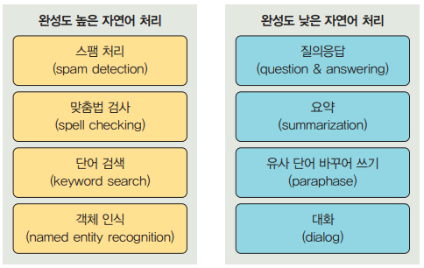
4.1 자연어 처리란
자연어 처리란
다음 그림은 자연어 처리가 가능한 영역과 발전이 필요한 분야
예를 들어 스팸 처리 및 맞춤법 검사는 완성도가 높은 반면, 질의응답 및 대화는 아직 발전이 더 필요한 분야
▼ 그림 -1 자연어 처리 완성도

Slide 4
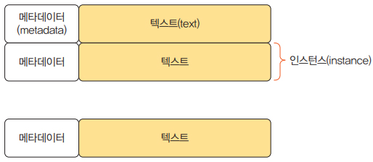
4.1 자연어 처리란
자연어 처리 용어 및 과정
자연어 처리 관련 용어
말뭉치(corpus(코퍼스)): 자연어 처리에서 모델을 학습시키기 위한 데이터이며, 자연어 연구를 위해 특정한 목적에서 표본을 추출한 집합
▼ 그림 -2 말뭉치(corpus)

Slide 5
4.1 자연어 처리란
자연어 처리 용어 및 과정
토큰(token): 자연어 처리를 위한 문서는 작은 단위로 나누어야 하는데, 이때 문서를 나누는 단위가 토큰
문자열을 토큰으로 나누는 작업을 토큰 생성(tokenizing)이라고 하며, 문자열을 토큰으로 분리하는 함수를 토큰 생성 함수라고 함
토큰화(tokenization): 텍스트를 문장이나 단어로 분리하는 것을 의미
토큰화 단계를 마치면 텍스트가 단어 단위로 분리
불용어(stop words): 문장 내에서 많이 등장하는 단어
분석과 관계없으며, 자주 등장하는 빈도 때문에 성능에 영향을 미치므로 사전에 제거해 주어야 함
불용어 예로 “a”, “the”, “she”, “he” 등이 있음

Slide 6
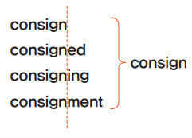
4.1 자연어 처리란
Stem 줄기
자연어 처리 용어 및 과정
어간 추출(stemming): 단어를 기본 형태로 만드는 작업
예를 들어 ‘consign’, ‘consigned’, ‘consigning’, ‘consignment’가 있을 때 기본 단어인 ‘consign’으로 통일하는 것이 어간 추출
▼ 그림 -3 어간 추출

Slide 7
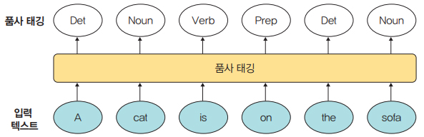
4.1 자연어 처리란
자연어 처리 용어 및 과정
품사 태깅(part-of-speech tagging): 주어진 문장에서 품사를 식별하기 위해 붙여 주는 태그(식별 정보)를 의미
▼ 그림 -4 품사 태깅

Slide 8
4.1 자연어 처리란
자연어 처리 용어 및 과정
품사 태깅을 위한 정보는 다음과 같음
Det: 한정사
Noun: 명사
Verb: 동사
Prep: 전치사
품사 태깅은 NLTK를 이용할 수 있음
자연어 처리 라이브러리

Slide 9

4.1 자연어 처리란
자연어 처리 용어 및 과정
NLTK는 아나콘다가 설치되어 있다면 추가적으로 설치할 필요가 없지만, 책에서는 가상 환경에서 실습하므로 다음 명령으로 설치

Slide 10
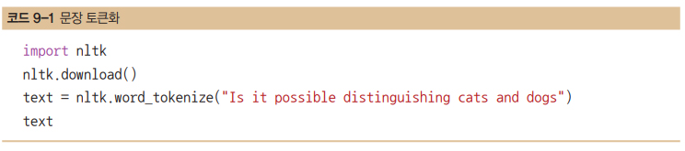
4.1 자연어 처리란
자연어 처리 용어 및 과정
품사 태깅을 위해 주어진 문장에 대해 토큰화를 먼저 진행
다음 코드를 실행하면 NLTK Downloader 창이 뜸
Download를 눌러 내려받음

Slide 11
4.1 자연어 처리란
자연어 처리 용어 및 과정
NLTK Downloader
주피터 노트북에서 nltk.download() 코드를 실행하면 다음과 같이 NLTK Downloader 창이 뜸(윈도에서는 작업 표시줄에 표시로 나타남)
왼쪽 아래의 Download를 눌러야 관련 패키지 등을 내려받을 수 있음
내려받기가 완료된 후에는 File > Exit를 선택해야 다음 단계를 진행할 수 있음

Slide 12

4.1 자연어 처리란
자연어 처리 용어 및 과정
내려받은 자원을 이용하여 품사를 태깅

Slide 13
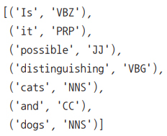
4.1 자연어 처리란
자연어 처리 용어 및 과정
다음은 품사 태깅에 대한 출력 결과

Slide 14
4.1 자연어 처리란
자연어 처리 용어 및 과정
여기에서 사용되는 품사 의미는 다음과 같음
VBZ: 동사, 동명사 또는 현재 분사
PRP: 인칭 대명사(PP)
JJ: 형용사
VBG: 동사, 동명사 또는 현재 분사
NNS: 명사, 복수형
CC: 등위 접속사

Slide 15
4.1 자연어 처리란
자연어 처리 용어 및 과정
자연어 처리 과정
자연어는 인간 언어
인간 언어는 컴퓨터가 이해할 수 없기 때문에 컴퓨터가 이해할 수 있는 언어로 바꾸고 원하는 결과를 얻기까지 크게 네 단계를 거침
첫 번째로 인간 언어인 자연어가 입력 텍스트로 들어오게 됨
이때 인간 언어가 다양하듯 처리 방식이 조금씩 다르며, 현재는 영어에 대한 처리 방법들이 잘 알려져 있음
두 번째로는 입력된 텍스트에 대한 전처리 과정이 필요함
세 번째로 전처리가 끝난 단어들을 임베딩

Slide 16
4.1 자연어 처리란
자연어 처리 용어 및 과정
마지막으로 컴퓨터가 이해할 수 있는 데이터가 완성되었기 때문에 모델/모형( 결정 트리)을 이용하여 데이터에 대한 분류 및 예측을 수행
이때 데이터 유형에 따라 분류와 예측에 대한 결과가 달라짐

Slide 17
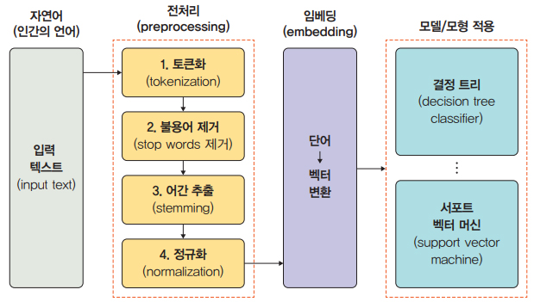
4.1 자연어 처리란
시험 문제 그림
이 과정에서 기계학습일지, 딥러닝일지 결정됨
▼ 그림 -6 자연어 처리 과정
1 -> Vector
2 -> Matrix ->Tensor
3이상 Array
Text -> 쪼개기, 제거하기, 중요한 단어 추출, 0과 1로 전환 ->
embedding(단어>벡터 변환) 컴공: 1차원 배열 = 벡터
물리학벡터: 크기와 방향을 가진 변수

Slide 18
4.1 자연어 처리란
자연어 처리를 위한 라이브러리
NLTK
NLTK(Natural Language ToolKit)는 교육용으로 개발된 자연어 처리 및 문서 분석용 파이썬 라이브러리
다양한 기능 및 예제를 가지고 있으며 실무 및 연구에서도 많이 사용되고 있음
다음은 NLTK 라이브러리가 제공하는 주요 기능
말뭉치
토큰 생성
형태소 분석
품사 태깅

Slide 19
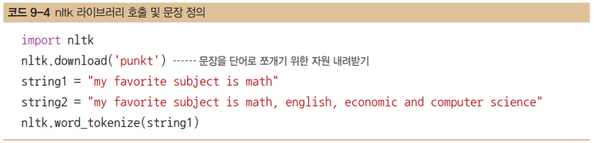
4.1 자연어 처리란
자연어 처리를 위한 라이브러리
설치한 NLTK 라이브러리를 이용하여 예제를 살펴보자

Slide 20
4.1 자연어 처리란
자연어 처리를 위한 라이브러리
다음은 string1에 대해 문장을 단어로 쪼갠 결과

Slide 21

4.1 자연어 처리란
자연어 처리를 위한 라이브러리
이번에는 string2를 nltk를 이용해서 단어 단위로 분리해 보자

Slide 22
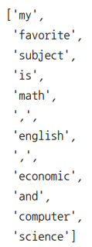
4.1 자연어 처리란
자연어 처리를 위한 라이브러리
다음은 string2에 대해 문장을 단어로 분리시킨 결과

Slide 23
4.1 자연어 처리란
자연어 처리를 위한 라이브러리
KoNLPy
KoNLPy(코엔엘파이라고 읽음)는 한국어 처리를 위한 파이썬 라이브러리
KoNLPy는 파이썬에서 사용할 수 있는 오픈 소스 형태소 분석기로, 기존에 공개된 꼬꼬마(Kkma), 코모란(Komoran), 한나눔(Hannanum), 트위터(Twitter), 메카브(Mecab) 분석기를 한 번에 설치하고 동일한 방법으로 사용할 수 있도록 해 줌

Slide 24
4.1 자연어 처리란
자연어 처리를 위한 라이브러리
다음은 문장을 형태소로 변환한 출력 결과

Slide 25
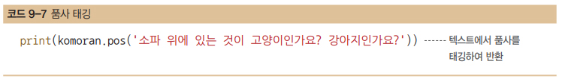

4.1 자연어 처리란
자연어 처리를 위한 라이브러리
이번에는 문장을 형태소로 변환한 후 품사를 태깅해 보자
다음은 문장을 형태소로 분해하여 품사를 태깅한 출력 결과
참고로 KoNLPy에서 제공하는 주요 기능은 다음과 같음
형태소 분석
품사 태깅

Slide 26
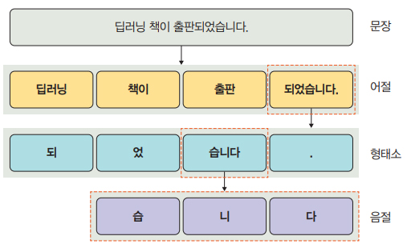
4.1 자연어 처리란
자연어 처리를 위한 라이브러리
형태소
형태소는 언어를 쪼갤 때 의미를 가지는 최소 단위
다음 그림은 형태소 분석을 위한 단계를 도식화한 것
▼ 그림 -14 형태소

Slide 27
4.1 자연어 처리란
자연어 처리를 위한 라이브러리
Gensim
Gensim은 파이썬에서 제공하는 워드투벡터(Word2Vec) 라이브러리
딥러닝 라이브러리는 아니지만 효율적이고 확장 가능하기 때문에 폭넓게 사용하고 있음
다음은 Gensim에서 제공하는 주요 기능
임베딩: 워드투벡터
토픽 모델링
LDA(Latent Dirichlet Allocation)

Slide 28
4.1 자연어 처리란
자연어 처리를 위한 라이브러리
Gensim을 사용하려면 다음 명령으로 먼저 설치해야 함
5.1절에서 사용하므로 여기에서 설치

Slide 29
4.1 자연어 처리란
자연어 처리를 위한 라이브러리
사이킷런
사이킷런(scikit-learn)은 파이썬을 이용하여 문서를 전처리할 수 있는 라이브러리를 제공
자연어 처리에서 특성 추출 용도로 많이 사용
다음은 사이킷런에서 제공하는 주요 기능
CountVectorizer: 텍스트에서 단어의 등장 횟수를 기준으로 특성을 추출
Tfidfvectorizer: TF-IDF 값을 사용해서 텍스트에서 특성을 추출
HashingVectorizer: CountVectorizer와 방법이 동일하지만 텍스트를 처리할 때 해시 함수를 사용하기 때문에 실행 시간이 감소
머신러닝 대표 라이브러리

